Slide 1

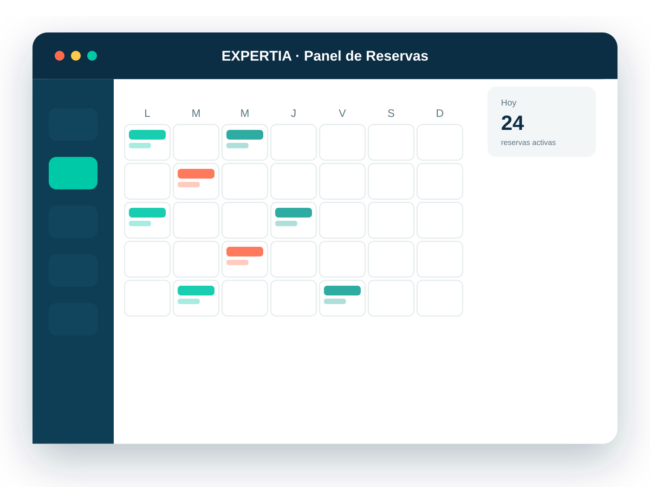
PRESENTACIÓN FINAL · FASE 3
EXPERTIA
Business Management Platform
Plataforma SaaS multi-tenant de reservas y gestión, simple de configurar para cualquier negocio de servicios, con un asistente de agendamiento con IA.
Integrantes Maximiliano Díaz · Genesis Cáceres · Alberto Rincón
Profesor guía Félix Cifuentes
Ingeniería en Informática · Duoc UC · Noviembre 2026
Notes:
Portada. Presentar el proyecto, los integrantes y el profesor guía.

Slide 2




Integrantes del proyecto
EQUIPO
MD
GC
AR
Maximiliano Díaz
Genesis Cáceres
Alberto Rincón
JEFE DE PROYECTO
ANALISTA FUNCIONAL SENIOR
DESARROLLADOR FULL STACK
RESPONSABILIDADES
RESPONSABILIDADES
RESPONSABILIDADES
Estrategia por fases y plan de sprints
Requerimientos e historias de usuario
Frontend en Angular 18
Organización del equipo y de Jira
Criterios de aceptación por sprint
Backend en Django REST
Creación de los repositorios
Validación funcional de cada historia
Entorno Docker y pipeline de CI
Documentación en Confluence
Estrategia de calidad y cobertura
Asistente conversacional con Gemini
Seguimiento de avance y riesgos
Documentación funcional
Mockup funcional y prototipo
Notes:
Roles del equipo: jefe de proyecto, analista funcional senior y desarrollador full stack.

Slide 3



Del problema a la solución
DESCRIPCIÓN DEL PROYECTO
Problema o dolor
Propuesta de solución
Pymes de servicios
SaaS multi-tenant Expertia
Pérdida de clientes por gestión manual de reservas
Errores y dobles reservas en la agenda
Sin visibilidad operativa del negocio
Genérica
Un modelo Servicio ↔ Recurso para salones, clínicas y clases grupales
Simple
Plantilla por rubro: el negocio se configura respondiendo preguntas
Transparente
El mercado obliga a elegir: ningún competidor (AgendaPro, Calendly, Booksy, Fresha) combina genericidad, simplicidad y costos transparentes.
Planes Básico y Pro, sin comisiones por reserva
Con IA
El cliente reserva conversando con un asistente (Gemini)
Notes:
Problema y propuesta de valor, según el contexto general y el benchmark competitivo.

Slide 4

Objetivo general y objetivos específicos
OBJETIVOS
OBJETIVO GENERAL
Desarrollar una plataforma SaaS de reservas y citas, simple de configurar para cualquier negocio de servicios, sin la complejidad de las alternativas del mercado.
1
✓ CUMPLIDO
2
✓ CUMPLIDO
3
✓ CUMPLIDO
Gestionar el proyecto con Jira y Confluence
Diseñar un modelo de negocio genérico
Incorporar IA en el agendamiento
49 issues trazados en 5 sprints y 19 páginas de documentación con control de cambios.
Un único modelo Servicio ↔ Recurso resuelve profesional individual, recurso compuesto y servicio grupal.
Asistente con Gemini que consulta disponibilidad, recomienda profesional y completa la reserva.
Notes:
Objetivos específicos definidos en la propuesta. La evidencia de cumplimiento viene de Jira y Confluence.

Slide 5


Alcances y limitaciones del proyecto
ALCANCE
Dentro del alcance (MVP)
Limitaciones
7 módulos IAM, Tenant, Catálogo, Reservas, Notificaciones, Reportes y Asistente IA
Sin pagos en línea ni marketplace público
Notificaciones solo por email (sin WhatsApp ni SMS)
Web responsive, sin app móvil nativa
Sin recuperación de contraseña (post-MVP)
El cliente final reserva sin cuenta
Gimnasio soportado en el modelo, no demostrado
Sin despliegue en AWS: demo en contenedores y video
2 verticales piloto Salón de belleza y clínica o consultorio
4 roles Super Admin, Dueño de negocio, Staff y Cliente final
Planes Básico y Pro El asistente IA está disponible solo en el plan Pro
Landing pública Solicitud de demo gratuita de 14 días
Notes:
Alcance “Won’t have” del Product Backlog v2.8 y decisión RES-009 del 14 de octubre.

Slide 6







Metodología de trabajo: Scrum con trazabilidad completa
METODOLOGÍA
01
02
03
04
05
›
›
›
›
Backlog
Planificación
Desarrollo
Revisión
Cierre
Historias Como/Quiero/Para, MoSCoW y story points Fibonacci
Sprint de ~2 semanas con criterios de aceptación definidos
Commits en develop con la clave Jira de la historia
Pull Request a main, revisión de un compañero y CI en verde
Historia en “Listo” y documentación en Confluence
Jira
Confluence
GitHub
Sprint 0 + 4 sprints
Equipo de 3 personas, sprints de ~2 semanas
Backlog, sprints y tablero · proyecto CAPDC
Documentación viva · espacio EXPERTIA-CAP26
Código, Pull Requests y GitHub Actions
Notes:
Metodología Scrum. Cada historia se sigue de Jira al commit, al Pull Request y a Confluence.

Slide 7
Cronograma y cumplimiento al cierre
CRONOGRAMA
SEP
OCT
NOV
Hoy · 9 nov
Sprint 0
Propuesta y mockup
Cerrado 14 oct
Sprint 1
Fundacional · 39 SP
Cerrado 14 oct
Sprint 2
Catálogo · 39 SP
Cerrado 25 oct
Sprint 3
Reservas + IA · 76 SP
Cerrado 7 nov · plan 8 nov
Sprint 4
Cierre · 19 SP
Cerrado 8 nov · plan 12 nov
100%
cumplimiento
173 de 173 SP planificados
29/29
historias en Listo
Las 7 épicas completas
49/49
issues cerrados
4 días
de adelanto
Sprint 4: plan 12 nov, cerrado 8 nov
Notes:
Barras con las fechas reales de inicio y cierre de cada sprint en Jira. Sprint 3 y Sprint 4 se cerraron antes de su fecha planificada; el Sprint 4 comenzó el 4 nov, en paralelo con el cierre del Sprint 3.

Slide 8




Arquitectura del software: monolito modular
ARQUITECTURA
7 MÓDULOS (BOUNDED CONTEXTS) + SHARED KERNEL
FRONTEND
IAM
Tenant
Catalog
Booking ★
Angular 18 · SPA
Notification
Reporting
Assistant
Shared Kernel
BACKEND
CAPAS POR MÓDULO
Django REST · Python 3.12
API
Application
Domain
Infrastructure
Asistente con Google Gemini Flash
Vía LlmProviderPort: el LLM solo invoca servicios existentes de Catálogo y Reservas (tool calling).
DATOS
PostgreSQL 16
ADR-001 Monolito modular
ADR-002 Puertos
ADR-004 Django
ADR-005 LLM
Todo corre en Docker Compose · API REST con JWT
Notes:
Monolito modular (ADR-001) con comunicación por puertos (ADR-002). Booking es el dominio núcleo. AWS se descartó el 14 de octubre: todo corre en Docker local.

Slide 9




Modelo de datos: 13 tablas en PostgreSQL
MODELO DE DATOS
Identidad y negocio
Catálogo
Reservas (núcleo)
UUID
como clave primaria
tenants
servicios
reservas
usuarios
recursos
reserva_recurso
EXCLUDE
miembros_staff
servicio_recurso
GiST: imposible reservar dos veces el mismo recurso
disponibilidad_recurrente
excepciones_disponibilidad
tenant_id
Asistente IA
Notificaciones
aísla los datos de cada negocio
conversaciones
notificaciones
Servicio ↔ Recurso es N:M: sostiene el modelo genérico (1 recurso en un salón, sala + equipo + profesional en una clínica).
BCNF
mensajes
con una denormalización documentada
Notes:
Diseño de base de datos v2.0. La restricción EXCLUDE con índice GiST garantiza a nivel de motor que un recurso no tenga reservas solapadas.

Slide 10









Tecnologías utilizadas
TECNOLOGÍAS
Angular 18
Django REST
PostgreSQL 16
Docker Compose
Frontend SPA en TypeScript
API REST · Python 3.12
pgcrypto y btree_gist
Entorno completo en contenedores
Google Gemini
JWT
GitHub Actions
pytest
Modelo Flash para el asistente
Autenticación con simplejwt
CI: build, pruebas y lint
Pruebas backend · umbral 80%
Jasmine + Karma
Ruff
Jira
Confluence
Pruebas frontend headless
Lint y reglas de arquitectura (import-linter)
Scrum, backlog y sprints
Documentación viva
Notes:
Stack vigente según ADR-004 (Django) y el entorno de desarrollo local. GitHub aloja el repositorio privado.

Slide 11
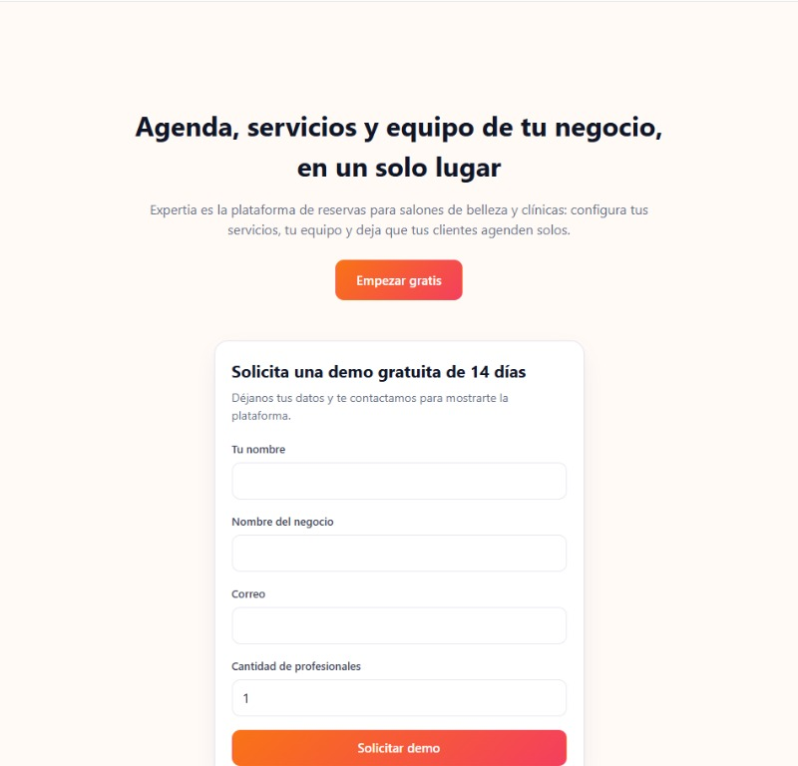
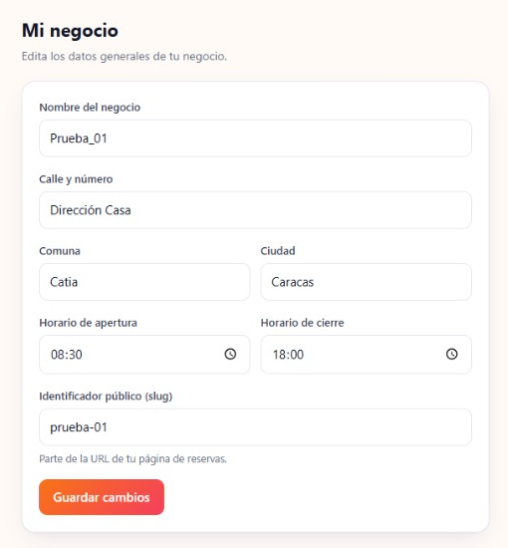
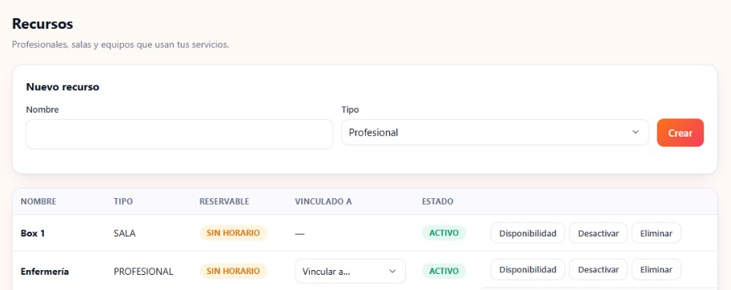
Resultados obtenidos
RESULTADOS
173/173
29/29
7/7
99,6%
story points completados
historias en estado Listo
módulos implementados
cobertura backend medida el 7 oct
Story points completados por sprint
Solución construida
Landing y demo
Mi negocio
Recursos
Notes:
Datos de Jira al 9 de noviembre. La cobertura es la última medición registrada (CAPDC-40); conviene actualizarla antes de presentar.

Slide 12





Obstáculos presentados durante el desarrollo
APRENDIZAJES
Alcance +42%
Calendario adelantado
Cambio de stack
El asistente IA subió el Must-have de 92 a 131 SP.
El Sprint 1 pasó del 17 oct al 23 sep, con etapas de diseño abiertas.
Spring Boot se reemplazó por Django REST (ADR-004).
✓ Epic 7 completo en el Sprint 3, sin recortar el chatbot.
✓ Preparación, CI y calidad como tareas del Sprint 1.
✓ Documentos y reglas de arquitectura migrados a Django.
Despliegue en la nube
Sprint 3 más exigente
Desfase Jira–Confluence
El 14 oct se desestimó AWS para priorizar el alcance funcional del MVP.
76 SP (44% del total): reservas y asistente en dos semanas.
Sprint 0 sin registrar.
✓ Demo en contenedores Docker; AWS queda como mejora futura.
✓ Criterios de aceptación cerrados antes; terminó el 7 nov.
✓ Registro de Cambios con trazabilidad por fecha y versión.
Notes:
Obstáculos tomados del Registro de Cambios de Confluence y de la nota de riesgo del Product Backlog.

Slide 13


Preguntas del profesor
y demostración en vivo
›
›
›
›
Landing y registro
Catálogo y recursos
Reserva con el asistente
Confirmación por email
Dashboard y reporte
Recorrido de la demo · EXPERTIA · Business Management Platform
Notes:
Recorrido sugerido de la demo en vivo.

